Slide 1
Мастер - класс
«В гостях у Химии»
Виртуальная экскурсия в мир
сказок и чудес.

Slide 2
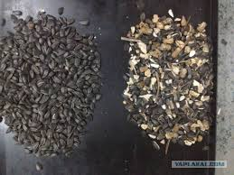
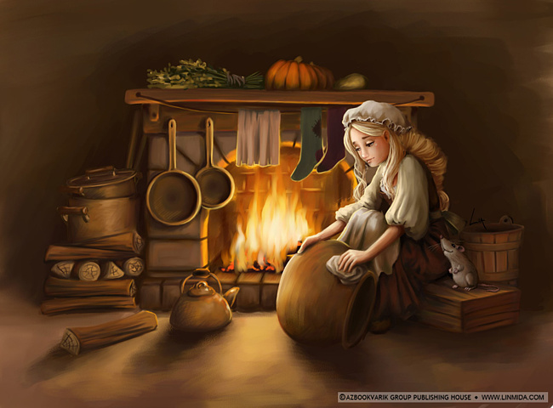
Золушка
Все читали сказку Шарля Перро «Золушка» и помните, что, уезжая на бал, злая мачеха дала Золушке дополнительную работу – перебрать и разделить по зернышку смесь из мешка. Как могло бы это выглядеть?

Slide 3
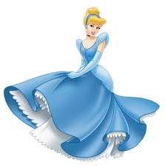
Демонстрация разделения магнитом смеси порошок серы, железные опилки.

Slide 4
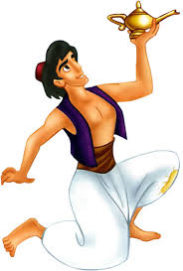
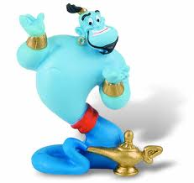
Алладин
Вы знаете сказку об Алладине. Кто ещё герой этой сказки? Безусловно Джин.

Slide 5
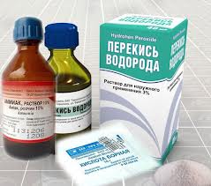
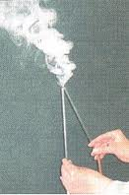
Демонстрация реакции с деревянными палочками пропитанные нашатырным спиртом и соляной кислотой.

Slide 6
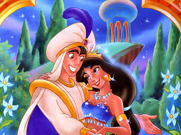
Помните, как Алладин впервые встретился с царевной Будур? Он смотрел на неё и говорил с ней, за что должен был быть наказан. «Стражники бросились на Алладина. Но тут магрибинец швырнул порошок из мешочка и воскликнул: « О порошок, отшиби у них память на целых полчаса». Если бы у него был наш порошок, какой эффект мы бы наблюдали?

Slide 7
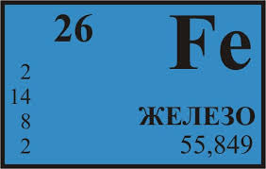
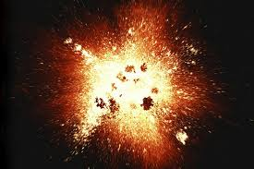
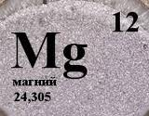
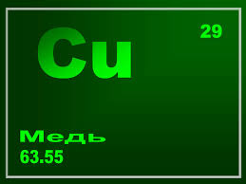
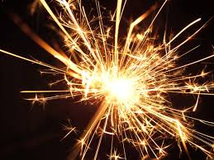
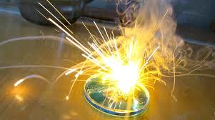
Демонстрация горения магниевого порошка, железных опилок и медного купороса.

Slide 8
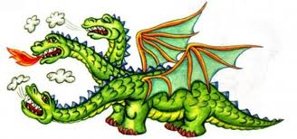
Змей Горыныч
Народная мудрость гласит: «Нет дыма без огня». Самый огненный персонаж славянских сказок, конечно, Змей Горыныч. В известной сказке огнедышащему злому чудовищу противостоит Кирило Кожемяка. Мы много раз видели пламя, но, может быть у сказочного дракона оно было не совсем обычным, а например, зелёным.

Slide 9
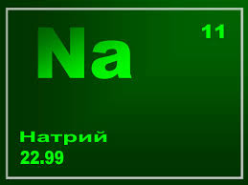
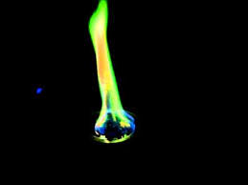
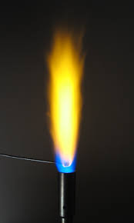
Демонстрация горения графитового стержня предварительно опущенного в медный купорос – зеленое пламя. В поваренную соль – желтое пламя.

Slide 10
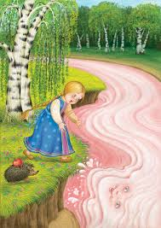
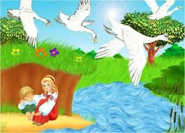
Гуси-лебеди
Еще один персонаж народных сказок – Баба Яга. В сказке, которая называется « Гуси – лебеди» есть такой эпизод : бежит Маша дальше и видит, течет молочная речка – кисельные берега. Но пойдем дальше и превратим речку в малиновый кисель.

Slide 11
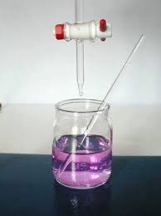
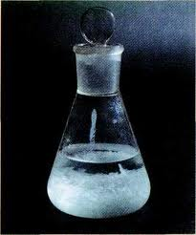
Демонстрация окрашивания известковой воды в малиновый цвет фенолфталеином

Slide 12
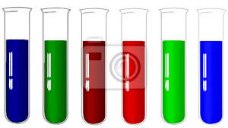
Цветик -семицветик
В сказках всегда всё хорошо заканчивается. Сказка «Цветик – семицветик» тоже со счастливым концом. А почему цветок именно так называется? Это лепестки были всех цветов радуги, такие же, как содержимое этих пробирок.

Slide 13
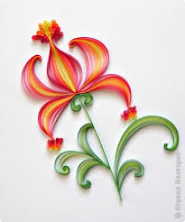
Аленький цветочек
Ещё одна цветная сказка – « Аленький цветочек». Мы можем вспомнить её содержание. Волшебство в сказке – дело обычное. Пусть и наш цветок станет разноцветным.

Slide 14
Заключение
Мы сегодня вспомнили хорошо известные вам мудрые, прекрасные сказки. Они учат добру и справедливости, честности и взаимопомощи. Помните об этом ребята.

